Slide 1
Pravidla sazby
Základní typografická pravidla

Slide 2

Používání písem
Základní texty – patkové písmo
Nadpisy – bezpatkové (je výraznější)
V jednom dokumentu maximálně dva druhy písma (text + nadpisy)
Více druhů písma se používá např.
v učebnicích

Slide 3
Zvýrazňování v textu
Vyznačujeme kurzívou
Tučné písmo se považuje za příliš výrazné (použití v učebnicích, návodech)
Podtržení, p r o s t r k á v á n í a použití jiného druhu písma nepoužíváme (a už vůbec ne kombinace uvedeného)

Slide 4
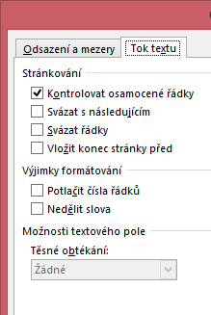

Pravidla pro odstavce
Kontrola osamocených řádků (vdova a sirotek)
Svázat s následujícím
Svázat řádky (nedělit odstavec)
Konec stránky před (zalomení stránky před odstavcem)

Slide 5
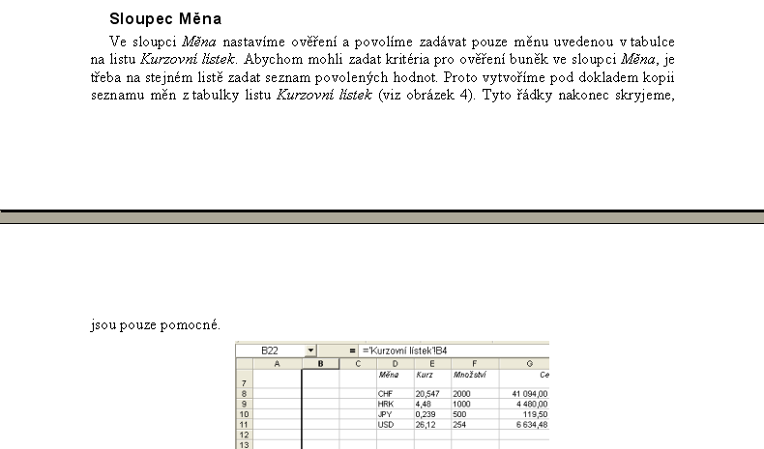
Sirotek

Slide 6
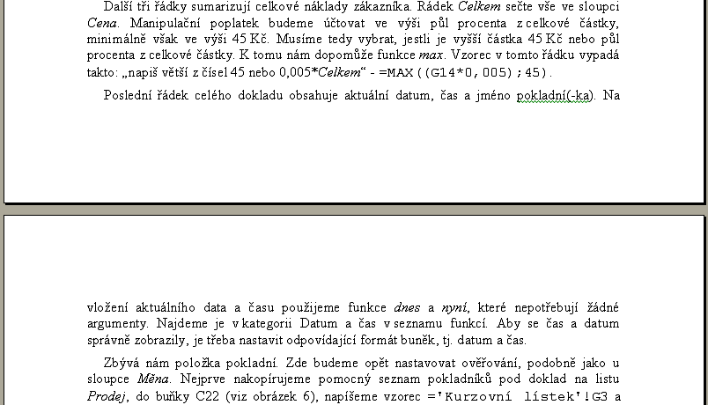
Vdova

Slide 7
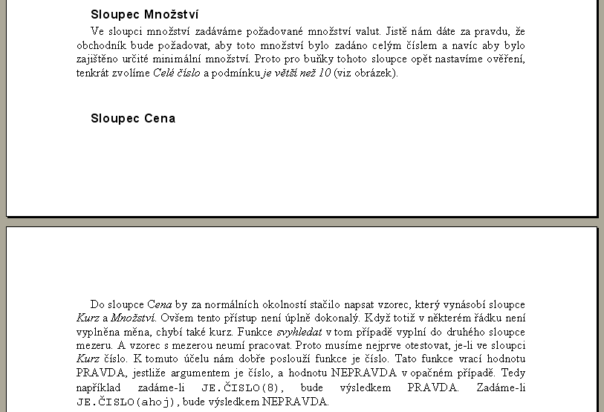
Svázat s následujícím

Slide 8
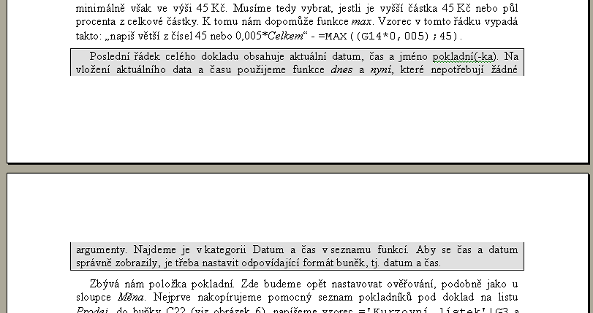
Proč svazovat řádky odstavce

Slide 9
Dělení slov
Editory zvládají automaticky (ručně nikdy dělení nevkládáme)
V nadpisech dělení vypínáme
Některá slova není vhodné dělit (sexta, knihovna
Dělením nesmí končit více řádků pod sebou ani poslední řádek na stránce

Slide 10
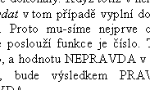

Dělení slov
Při ručním dělení se může po opravě textu pomlčka dostat doprostřed řádku
Při nevhodném automatickém dělení slov je možné dělení
u daného odstavce vypnout

Slide 11
Předložky a spojky na koncích řádků, pevná mezera
jednopísmenná předložka či spojka by neměla zůstat na konci řádku (toleruje se malé a)
výrazy typu 25 MB, 130 km, 23. 4. apod. by neměly být rozděleny koncem řádku
v takových případech vkládáme pevnou (nezlomitelnou) mezeru

Slide 12
Uvozovky
„České uvozovky“ (vpředu dole ve tvaru devítek, vzadu nahoře ve tvaru šestek)
"Špatné uvozovky" (znak palce)
České uvozovky na klávesnici nejsou, editory v českém textu automaticky mění znak palce na uvozovky (změnu lze odvolat tlačítkem zpět)

Slide 13
Spojovník
Spojovník (-) je na klávesnici vedle tečky
Použití spojovníku: bude-li,
česko-anglický, Ostrava-Poruba, Frýdek-Místek, modro-zelený,
propan-butan, play-off

Slide 14
Pomlčka
Pomlčka (–) je dvakrát delší než spojovník a není na klávesnici
vkládá se klávesovou zkratkou
Ctrl + Num–
v některých případech editor automaticky změní spojovník
na pomlčku

Slide 15
Použití pomlčky
Bez mezer:
6–18 hod ve významu „až do“,
Tábor–Bechyně (u víceslovných názvů volíme pomlčku s mezerami), –23 °C, Kč 15,–
S mezerami z obou stran v ostatních případech

Slide 16
Závorky
Používáme kulaté závorky (), nikdy šikmé lomítko /
uvnitř se text od závorek neodděluje mezerou, zvenčí se vkládá mezera
Závorky (takhle se to píše správně) jsou závorky

Slide 17
Procenta
5 % čteme jako „pět procent“ (píšeme pevnou mezeru)
5% čteme jako „pětiprocentní“

Slide 18
Čísla a datum
Desetinná čísla píšeme s čárkou (tečka je v angličtině)
Datum píšeme s mezerami za tečkou
(v případě zápisu ve formě dd.mm.yyyy lze bez mezery – 06.04.2009)

Slide 19
Tečka
Tečka se nepíše za nadpisy
Končí-li věta zkratkou, píše se pouze jedna tečka
Je-li na konci věty část v závorce, píše se tečka za závorku
Je-li celá věta v závorce, píše se tečka do závorky

Slide 20
Tečka a další znaménka
Tečka, čárka, středník, otazník, vykřičník a dvojtečka se píše bez mezery hned za slovo, za nimi následuje mezera
Dvojtečka ve významu dělení je z obou stran s mezerou (8 : 4 = 2), ve sportovním výsledku bez mezer (Sparta–Slavia 3:4)

Slide 21
Výpustek
Výpustek = tři tečky naznačující pokračování
Jde o jeden znak

